Slide 1
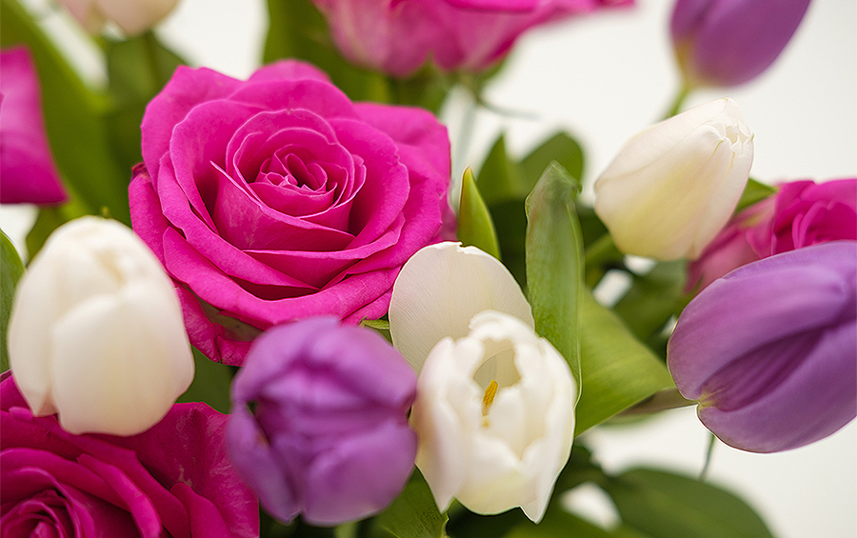
Квіти – природна краса, послана як подарунок природи людині
Підготував: Богдан РАЧУК

Slide 2
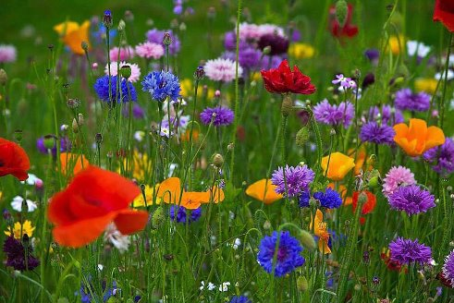
У грудні 2018 року на основі аналізу викопних решток рослин, названих Nanjinganthus, було отримано дані, що перші квіти виникли 250 млн років тому.

Slide 3
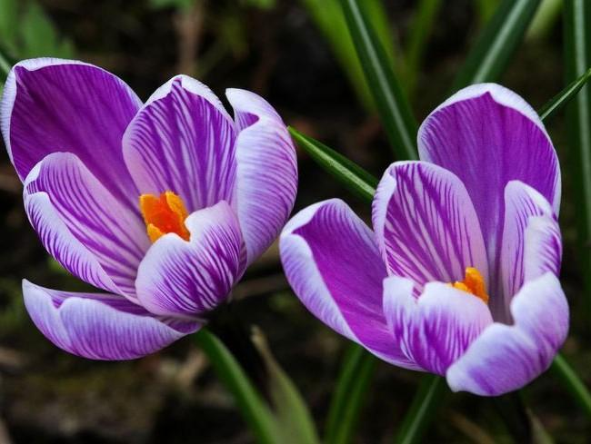
Перше визначення квітки дав німецький поет і вчений В. Гете в праці “Метаморфози рослин”

Slide 4
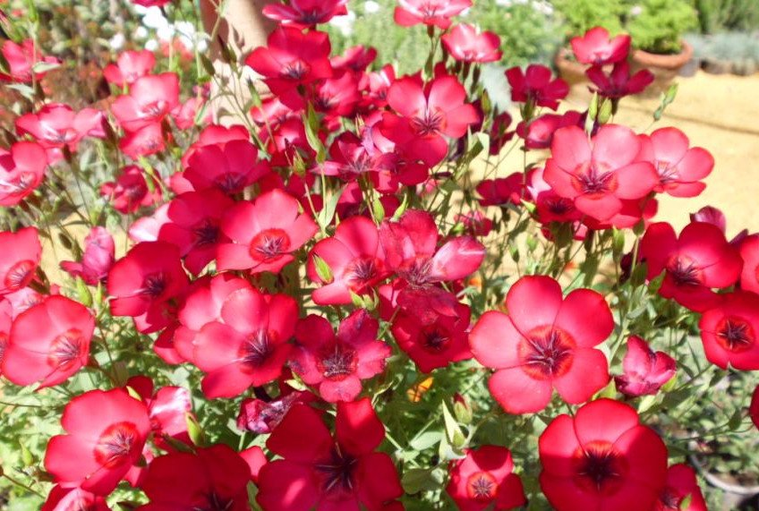
Вчені нарахували більше 350 000 різновидів квіткових рослин. Кожен вид має свій особливий аромат, колір, форму. Вони приносять в наше життя радість і чарівність.

Slide 5
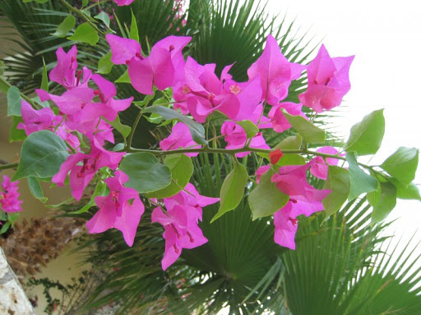
Людина почала вирощувати квіти більше 4000 років тому, і першими до цього додумалися древні єгиптяни.

Slide 6
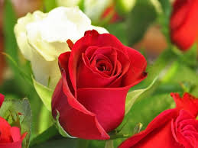
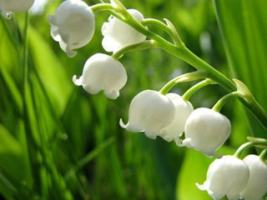
Квіткові символи
Троянда – символом кохання, урочистої краси, вроди.
Півонія– символ розквіту дівочої краси й зрілості.
Конвалія – символ сердечної щедрості, душевної відкритості й надмірної довірливості.

Slide 7
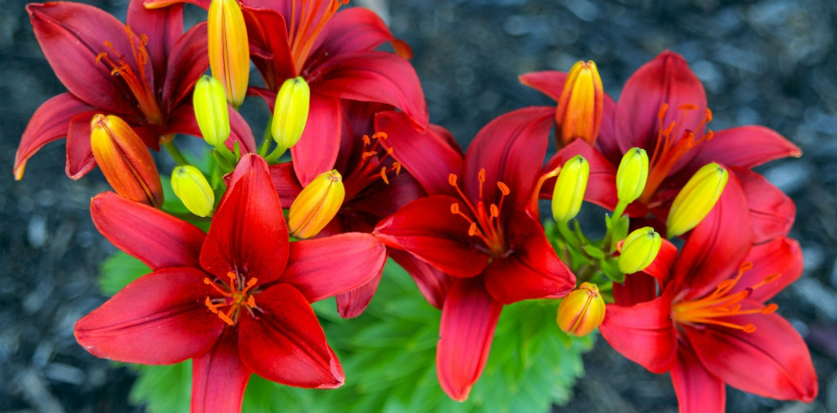
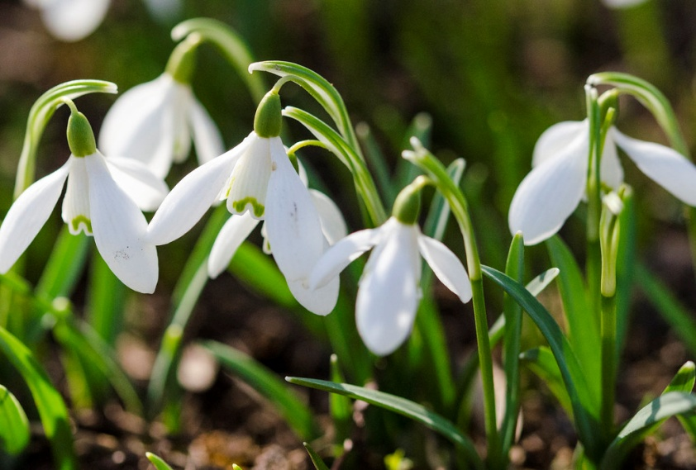
Підсніжник – провісник тепла, символ сподівань на краще майбутнє.
Айстра – символ чистого і ніжного кохання.
Лілея — символізує, сильні дівочі чари, привабливість, чистоту та цнотливість.

Slide 8
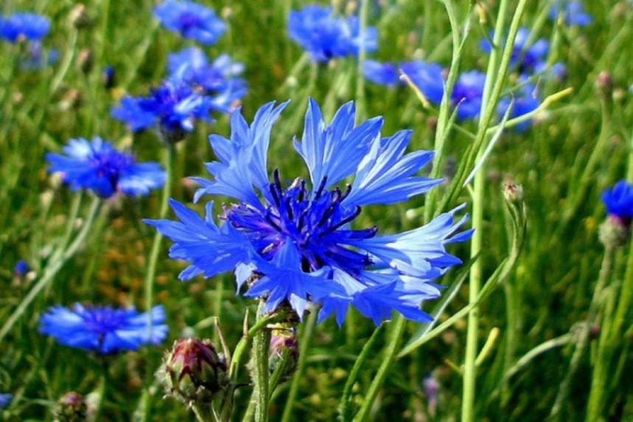
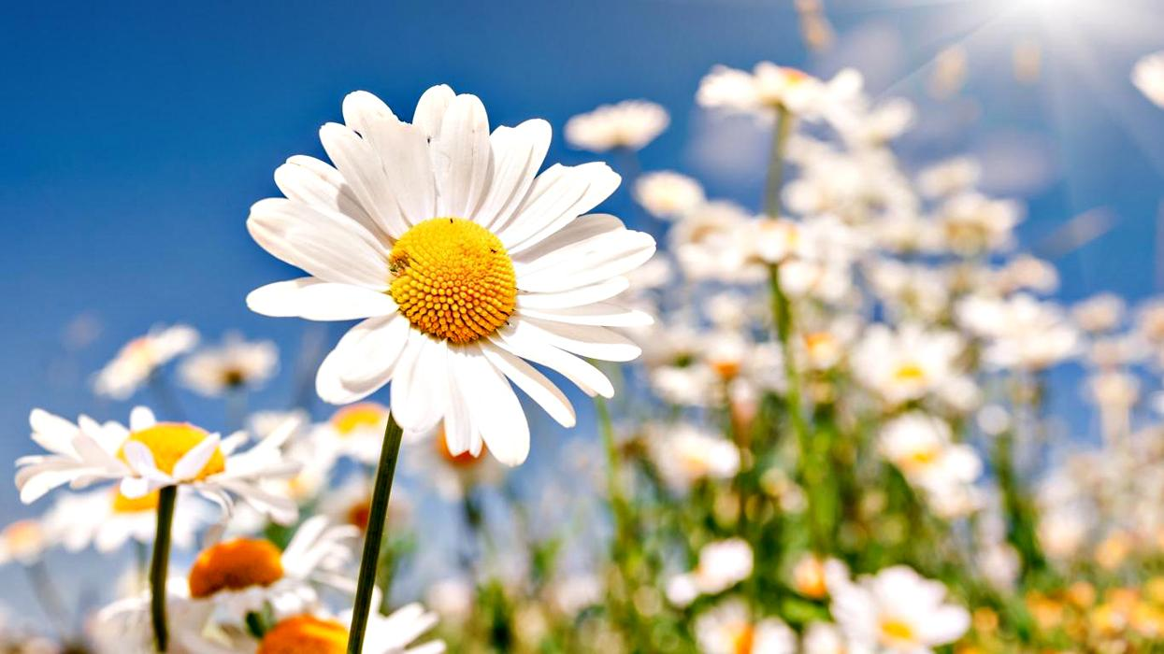
Ромашка — символ чистого кохання, ніжності та шлюбної відданості й вірності.
Волошки – говорять про скромність і ніжність.
Маки – означають красу та молодість.

Slide 9
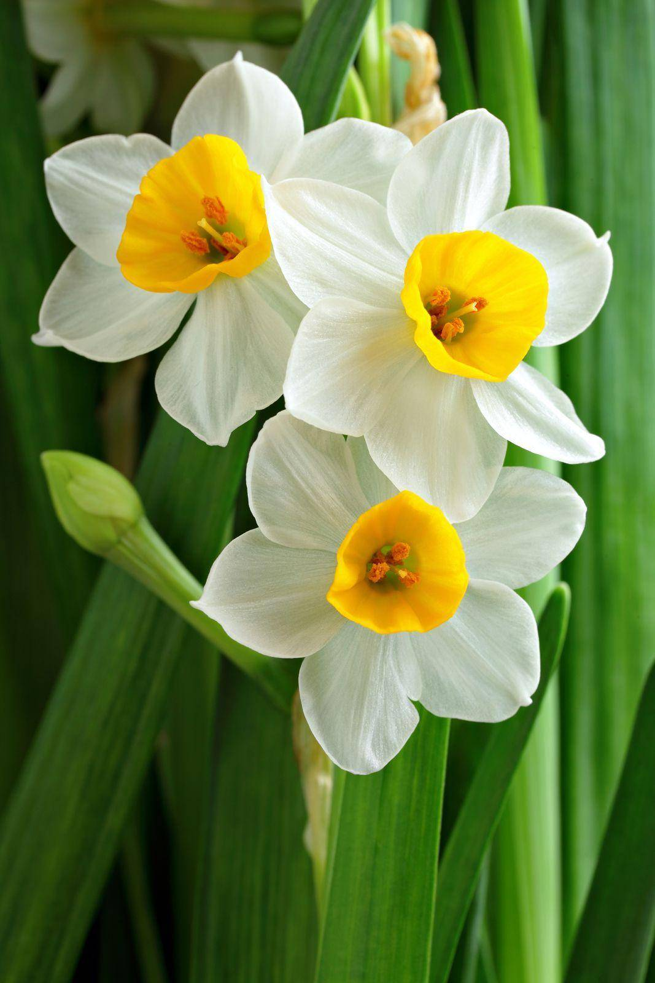
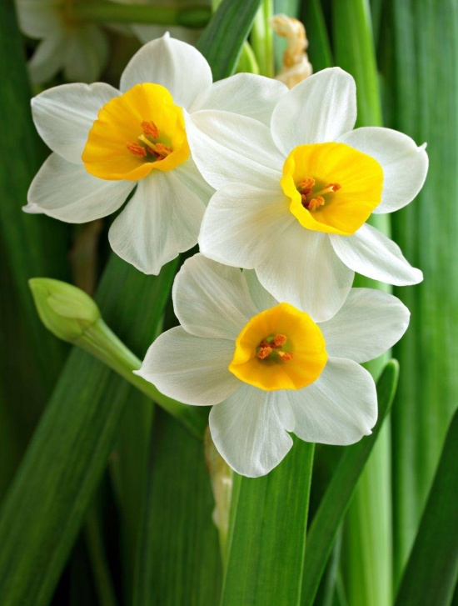
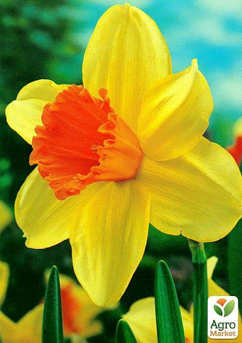
Легенда про Нарциса
Прекрасний юнак відклонив любов німфи Ехо. За це він був покараний: побачивши у воді власне відображення, закохався в нього. Охоплений невгамовною закоханістю до себе, він помер, а на згадку про нього залишилася гарна, запашна квітка, віночок якого так і хилиться донизу, як би бажаючи ще раз помилуватися собою в воді.

Slide 10
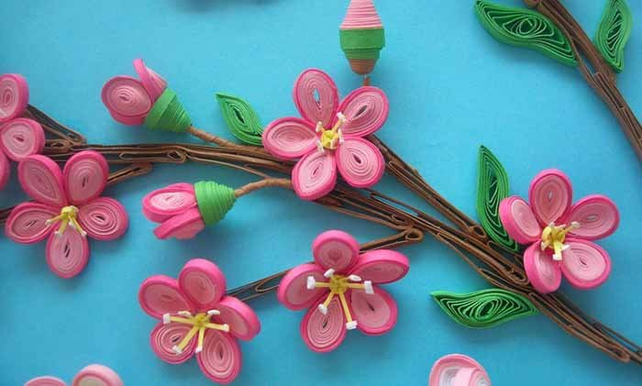
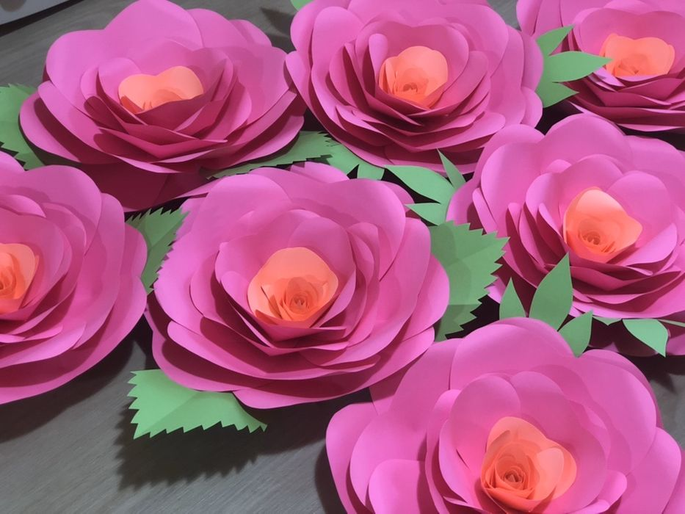
Не тільки живі квіти захоплюють нас, дарують радість і чудовий настрій, але і паперові квіти володіють такою властивістю. Папір - це дуже зручний матеріал, що дозволяє зробити практично будь-які квіти, зімітувати їх природних шарм і витонченість.

Slide 11
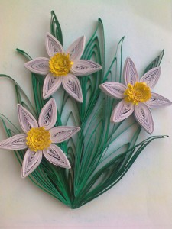
Нарцис в техніці квілінг

Slide 12
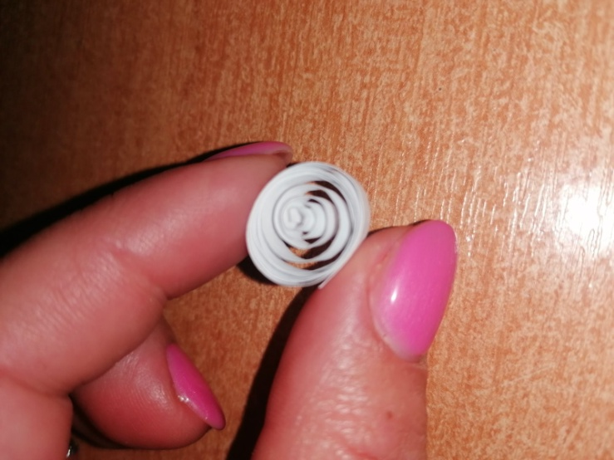
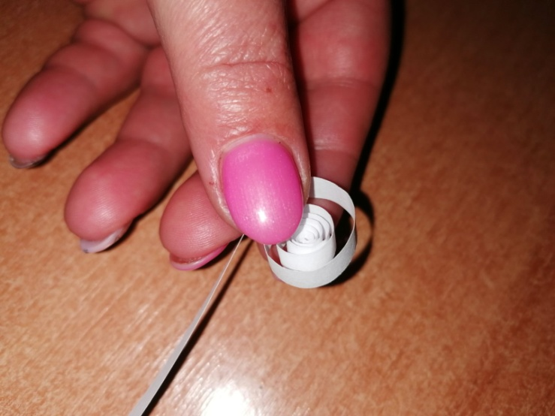
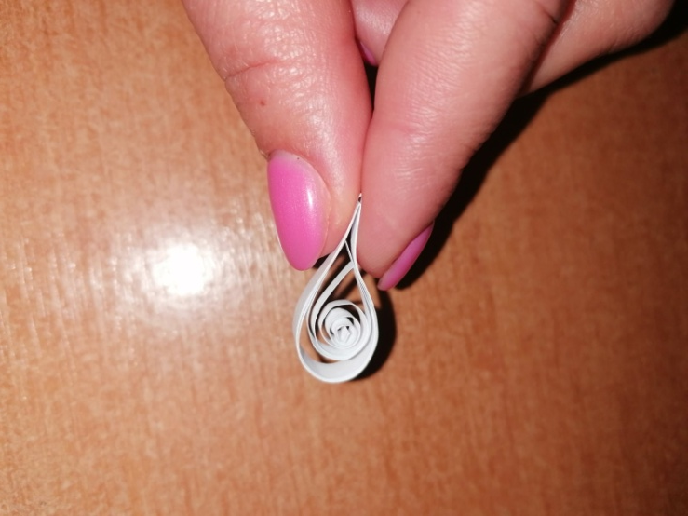
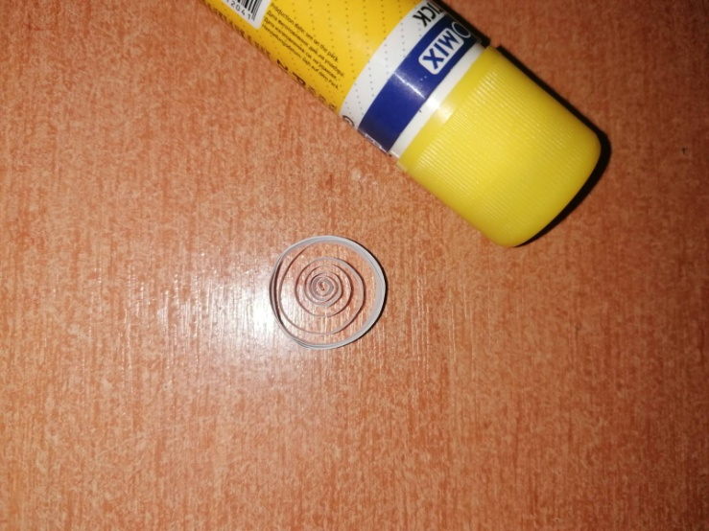
Послідовність виготовлення аплікації
1.
2.
3.
4.

Slide 13
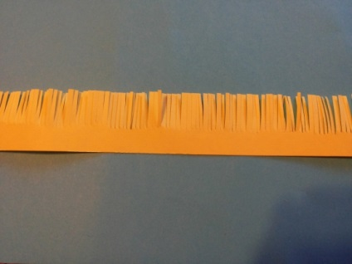
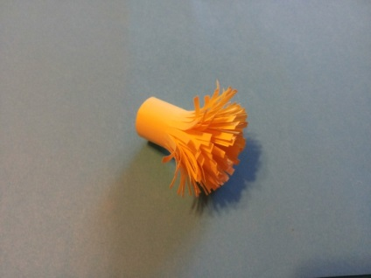
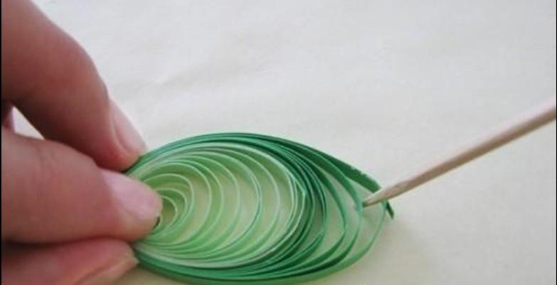
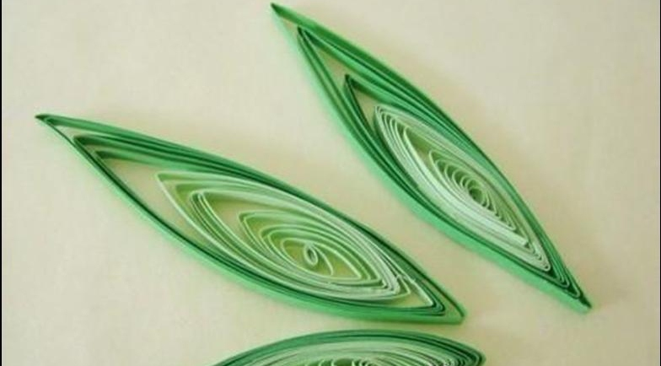
5.
6.
7.
8.

Slide 14
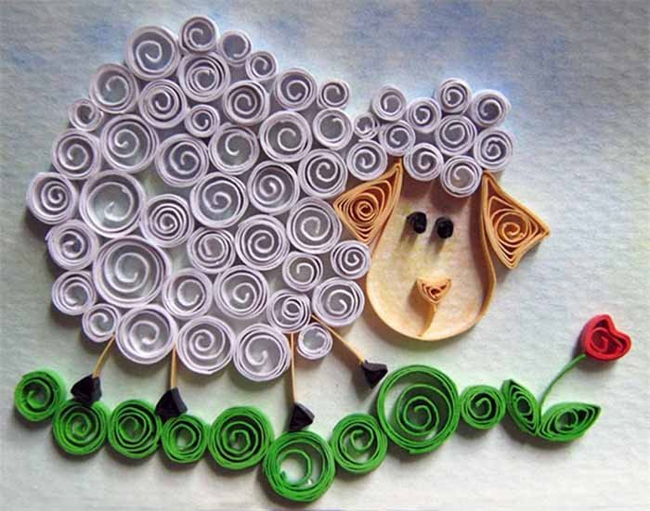
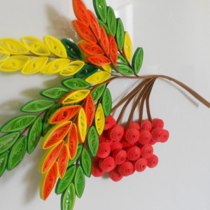
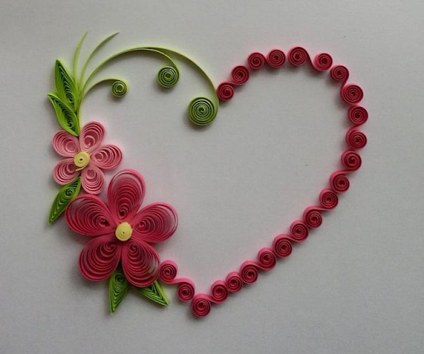
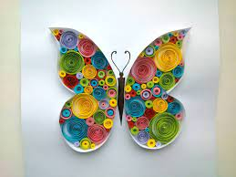
Квілінг: мистецтво, що доступне кожному

Slide 15
ДЯКУЮ ЗА УВАГУ !

